Slide 1

Digitální učební materiál
Číslo projektu | CZ.1.07/1.5.00/34.0124
Název projektu DUM | Škola budoucnosti s využitím IT VY_3_INOVACE_ANJ20
Název školy | SPŠ a SOŠGS Most
Předmět | ANJ
Tematický okruh | Zelenina
Téma | Dělení zeleniny
Ročník | 1, 2, 4 – gastronomie, obchodník, prodavač
Jméno autora | Mgr. Libuše Mirvaldová
Datum tvorby | 21.10.2012
Anotace | Prezentace vysvětluje základní rozdělení zeleniny, může sloužit i k prověřování znalostí žáků o zelenině.

Slide 2












Vegetable
Dividing

Slide 3


Dividing of vegetable
Root (kořenová) – carrot, parsley, cellery, horseradish, radish, beet-root, turnip

Slide 4



Dividing of vegetable
Stalk (koštálová) – cabbage, Chinese cabbage, Brussels sprouts, kohlrabi, cauliflower, broccoli

Slide 5

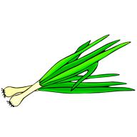


Dividing of vegetable
Onion (cibulová) – onion, garlic, leek, chive
Leaf (listová) – lettuce, spinach

Slide 6




Dividing of vegetable
Fruit (plodová) – cucumber, tomato, pepper, pumpkin, eggplant, zucchini, pea, bean, melon
Delicate (lahůdková) – dill, asparagus, rhubarb

Slide 7
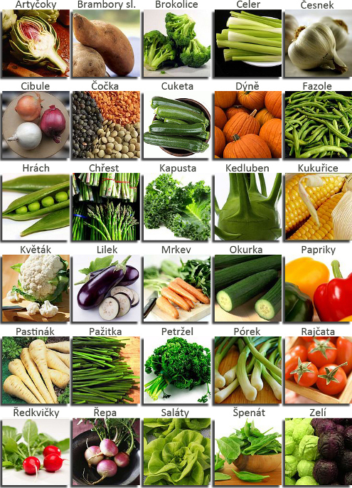
Worksheet N.1
Name in English:

Slide 8
Worksheet N.1
Right answer:
artichokes | potato | broccoli | celery | garlic
onion | lentil | zucchini | pumpkin | bean
peas | asparagus | cabbage | kohlrabi | corn
cauliflower | eggplant | carrot | cucumber | pepper
parsnip radish | chive beet | parsley lettuce | leek spinach | tomato cabbage

Slide 9
Zdroje:
http://api.ning.com/files/-GGJ7SiSWqfTc8YfZctYRdYpvg4nF8mw7uP--*vTmlZVi0ipESGR9SFYgVEoiG8a5XFy1tvRE1P*P4yjO*3ZbYyht2ttQXor/Zelenina.jpg
Svobodová, Eva. Angličtina v gastronomii. Praha: nakladatelství Informatorium, 2002, ISBN80-86073-94-7
www.office.microsoft,com

